Slide 1


UNIDAD DIDÁCTICA 4
LEAN STARTUP Y PLAN DE MARKETING
Empresa e iniciativa emprendedora
Notes:
1

Slide 2
1. EL MERCADO
1.1 Variables que definen el mercado
“El mercado se refiere a cualquier lugar o medio a través del cual se realiza un intercambio económico, es decir, en el que se interrelacionan un comprador y un vendedor”
Demanda: capacidad y deseo de comprar determinadas cantidades de un bien a distintos niveles de precio en un determinado periodo de tiempo
Oferta: capacidad y deseo de vender cantidades específicas de un bien a distintos niveles de precio en un determinado periodo de tiempo
Equilibrio de mercado: tiene lugar cuando los demandantes desean comprar la misma cantidad que los oferentes desean vender
Empresa e iniciativa emprendedora
Notes:
2

Slide 3
1. EL MERCADO
1.2 Tipos de Mercado
La competencia determina la forma de organización de los distintos mercados afectando de manera decisiva a la determinación de precios y las cantidades de equilibrio.
FORMA DE MERCADO | PRODUCTO | VENDEDORES | INFLUENCIA PRECIO | EJEMPLO
Competencia Perfecta | Homogéneo (No diferenciado por marcas ni modelos. El mismo producto) | Muchos vendedores | Ninguna, el precio viene dado | Pan
Monopolio | Único | Una sola empresa | Influencia total | Telefónica
Oligopolio | Homogéneo | Pocas empresas | Se ponen de acuerdo o compiten encarnizadamente | Eléctricas
Competencia Monopolística | Igual (con diferencias de diseño, modelos, etc.) | Múltiples | Diferencias en calidad, no en precio. Poca influencia en precio | Estaciones de servicio
Empresa e iniciativa emprendedora
Notes:
3

Slide 4

1. EL MERCADO
1.3 La estrategia del océano azul
W. Chan Kim y Renée Mauborgne enunciaron en 2005 la estrategia del océano azul, en la que defienden la necesidad de que las empresas dejen de competir entre sí y, en su lugar, creen nuevos mercados por medio de la innovación.
Hasta ahora, todas las decisiones estratégicas se han centrado en la competencia destructiva entre las empresas, de la que dependía el éxito de las compañías. Sin embargo, existe una nueva estrategia que genera mejores resultados. Se pueden diferenciar dos tipos de mercados o de océanos.
Océano rojo: es un mercado de alta competencia. La única forma de conseguir espacio en él es compitiendo con los demás en precio o en calidad
Océano azul: se define como un nuevo mercado aún sin explorar, un espacio sin competencia, en el que se puede crear una nueva demanda mediante un modelo de negocio innovador que haga que la competencia sea irrelevante.
Empresa e iniciativa emprendedora
Notes:
4

Slide 5
1. EL MERCADO
1.3 La estrategia del océano azul
Estrategia del Océano Rojo
Estrategia del Océano Azul
Competir en el espacio de mercado existente
Crear un espacio no explorado (sin competencia) en el mercado
Derrotar a la competencia
Conseguir que la competencia sea irrelevante
Explotar la demanda existente
Crear y captar nueva demanda
Escoger entre valor y coste
Romper el dilema valor y coste
Alinear todo el sistema de la empresa con la elección estratégica entre la diferenciación o el bajo coste
Alinear todo el sistema de la empresa en la búsqueda de la diferenciación y el bajo coste
Empresa e iniciativa emprendedora
Notes:
5

Slide 6
2. EL MÉTODO LEAN STARTUP
Eric Ries y Steve Blank basándose en su propia experiencia como emprendedores y en la de otras personas, proponen un método científico llamado LEAN STARTUP para cambiar la forma en la que se construyen las empresas o se sacan nuevos productos al mercado.
El método está basado en la experimentación y el aprendizaje validado, y nos permite salir al exterior y probar cada una de las hipótesis de nuestro modelo de negocio.
MODELO DE NEGOCIO
Consta de seis fases:
Identificar las hipótesis del modelo de negocio que hay que validar
Diseñar el experimento
Crear el producto mínimo viable (PMV)
Establecer qué parámetros vamos a medir y cómo
Analizar los datos o resultados
Aprendizaje validado: pivotar o preservar
APRENDER
CREAR
DATOS
PMV
MEDIR
Notes:
6

Slide 7
2. EL MÉTODO LEAN STARTUP
2.1 Identificación de las hipótesis del modelo de negocio y diseño del experimento
Diseñar un experimento que nos permita comprobar y validar en la realidad cada una de las hipótesis en que hemos basado nuestro modelo de negocio.
El primer paso es identificar las hipótesis: iremos a nuestro Canvas y haremos una lista, por orden de importancia, con todos los supuestos
El segundo paso consiste en diseñar el experimento que llevaremos a cabo donde se puedan poner a prueba todas las hipótesis y medir los resultados.
La primera hipótesis que debemos validar es que efectivamente existe esa necesidad o ese problema que las personas quieren solucionar
La segunda hipótesis será si nuestra propuesta de valor satisface esas necesidades
Empresa e iniciativa emprendedora
Notes:
7

Slide 8
2. EL MÉTODO LEAN STARTUP
2.2 Creación del producto mínimo viable (PMV)
Para realizar este experimento, es necesario crear un producto mínimo viable (PMV), es decir, aquella versión del producto que permite crear-medir-aprender con un coste mínimo de trabajo, tiempo y dinero.
OBJETIVOS
Verificar la necesidad real de nuestro producto o servicio
Mejorar y perfeccionar los diferentes atributos de nuestro producto para centrarnos en aquello que aporta valor y que cubre las necesidades de nuestros clientes objetivos y minimizar así también costes
Disminuir la incertidumbre que siempre conlleva el lanzamiento de un nuevo producto, creando un bien o servicio con mayores probabilidades de éxito
Empezar a fidelizar a los primeros clientes o early adopters
Empresa e iniciativa emprendedora
Notes:
8

Slide 9


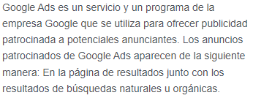
2. EL MÉTODO LEAN STARTUP
2.3 ¿Qué parámetros debemos medir?
El PMV se lanzará al mercado real de manera que obtengamos información significativa de nuestros primeros clientes o early adopters.
Para ello debemos confeccionar una lista con los indicadores que vamos a medir y decidir qué método vamos a utilizar para dicha medición, de manera que nos permita accionar y modificar el modelo de negocio.
EJEMPLO
Para verificar el éxito de nuestra propuesta de valor podemos comenzar invirtiendo una pequeña cantidad de dinero en una campaña Google AdWords (darnos a conocer) y un formulario en nuestra página de aterrizaje, donde los interesados puedan recibir información sobre el producto y, al mismo tiempo, expresar el grado de satisfacción o los cambios y mejoras que proponen introducir
Empresa e iniciativa emprendedora
Notes:
9

Slide 10
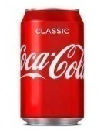

2. EL MÉTODO LEAN STARTUP
2.4 Aprendizaje validado: pivotar o perseverar
Interactuar con clientes reales, descubrir quiénes son y qué propuesta de valor necesitan, comprobar cómo reaccionan ante nuestro producto, si están dispuestos a pagar por él y qué precio, cómo llegar a ellos de forma efectiva…, son aspectos fundamentales que no pueden aprenderse a través de una investigación de mercado, sino a través del método ensayo-error, ciclos cortos reiterativos que nos llevarán bien a PERSEVERAR y seguir desarrollando lo que funciona de nuestro modelo de negocio; o bien a PIVOTAR, es decir, abandonar los supuestos que no son válidos.
EJEMPLOS
COCA-COLA nació como un medicamento contra la fatiga que no tenía apenas ventas, y cuando se pensaba que no había solución se decidió intentarlo por última vez vendiéndola como bebida refrescante
INSTAGRAM comenzó siendo una especie de FOURSQUARE. Podías marcar diferentes localizaciones, ganar puntos y compartir fotos dentro de la app. Pero cuando vieron que no crecía a la velocidad que habían previsto, cambiaron el rumbo convirtiéndola en una red para compartir fotografías (se enfocaron en una de sus características)
Empresa e iniciativa emprendedora
Notes:
10

Slide 11

3. EL PLAN DE MARKETING
Podemos definir el marketing como “una estrategia de desarrollo de la empresa centrada en satisfacer las necesidades y los deseos del consumidor y en proporcionar un beneficio a la empresa”
Marketing estratégico: objetivos a alcanzar (entre 3 y 5 años)
Marketing
Marketing mix: estrategias para alcanzar esos objetivos
Marketing mix (4P):
Producto
Precio
Promoción
Distribución
Empresa e iniciativa emprendedora
Notes:
11

Slide 12
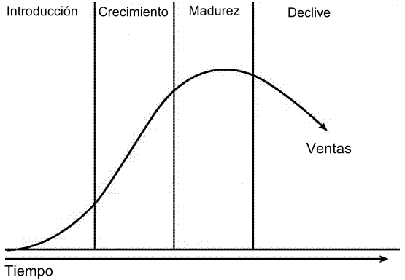
3. EL PLAN DE MARKETING
3.1 El Producto
“Cualquier bien o servicio que se ofrece con la finalidad de satisfacer los deseos de los consumidores”
CICLO DE VIDA: todos los productos tienen un ciclo de vida;
Aparecen en el mercado, se desarrollan hasta llegar a un punto de
Saturación y terminan desapareciendo.
Introducción: entrada del producto en el mercado.
Las ventas crecen muy lentamente, ya que el consumidor no
conoce el producto. (Estrategia: publicidad y promoción)
Crecimiento: las ventas avanzan de manera rápida
y los beneficios se incrementan. (Estrategia: consolidar la posición
mediante mejoras de calidad, incremento del esfuerzo en publicidad,
introducción en nuevos segmentos de mercado o nuevos canales de distribución)
3. Madurez: las ventas se estabilizan, sólo pueden incrementarse con estrategias de apertura de nuevos segmentos de mercado o con la conquista de cuota de mercado de las empresas competidoras.
4. Declive: la demanda del producto disminuye. (Estrategia: desarrollo de innovaciones en el producto, o diversificación)
Empresa e iniciativa emprendedora
Notes:
12

Slide 13
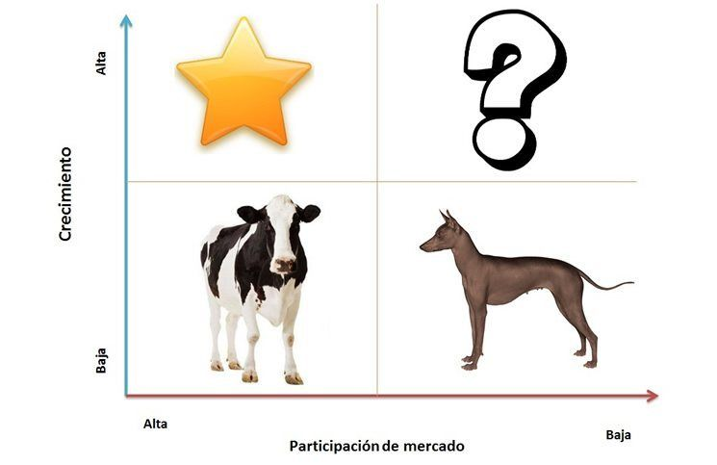
3. EL PLAN DE MARKETING
3.1 El Producto
• La matriz BCG (Boston Consulting Group)
La consultora de gestión empresarial BCG desarrolló una matriz que permite clasificar los productos que comercializa una empresa en función de dos ejes:
Empresa e iniciativa emprendedora
Notes:
13

Slide 14


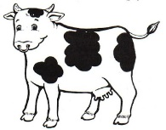

3. EL PLAN DE MARKETING
ESTRELLA: su cuota de mercado es alta y la tasa de crecimiento elevada. Son productos con una posición competitiva fuerte y con expectativas de crecimiento. Generan ingresos, pero necesitan un esfuerzo moderado de inversiones en marketing.
(Ejemplos: iWatch, iPad, helado Ben&Jerry´s, etc.)
INCÓGNITA: el atractivo del sector del producto es importante, pero la posición de la empresa en el mercado es débil (baja cuota de mercado). La empresa debe seleccionar los productos dilema con posibilidades de futuro e invertir en ellos para conseguir una mejor posición competitiva y convertirlos en productos estrella.
(Ejemplos: bebidas de soja, Apple Tv, etc)
VACA LECHERA: su posición en el mercado es fuerte (cuota alta), por lo que genera buenos ingresos, pero las expectativas de crecimiento son bajas porque se trata de un producto ya afianzado. Con un mínimo esfuerzo de marketing generarán grandes ingresos, que pueden desviarse a otros productos necesitados de inversión.
(Ejemplos: Coca-Cola, iPhone, etc.)
PERRO: baja cuota de mercado y baja tasa de crecimiento. Son productos en los que para obtener ganancias habrá que disminuir la inversión, debiendo plantearse la empresa prescindir de ellos si no son rentables. (Ejemplo: cámaras digitales de bolsillo, sustituidas en su mayoría por teléfonos móviles)
Empresa e iniciativa emprendedora
Notes:
14

Slide 15



3. EL PLAN DE MARKETING
3.2 El Precio
De todos los componentes del marketing mix probablemente sea el que tiene una mayor influencia en las ventas.
La estrategia de precios de cualquier empresa está limitada por:
El coste del producto
Las políticas de precios de la competencia
La demanda: la cantidad de un producto que los consumidores están dispuestos a adquirir varía en función de su precio. Por lo general, la relación entre precio y cantidad demandada es inversa: cuanto mayor sea el precio, menor será la demanda y viceversa.
La percepción del consumidor
Otros factores: avances tecnológicos, aparición de nuevos productos sustitutivos del nuestro, etc.
Empresa e iniciativa emprendedora
Notes:
15

Slide 16
3. EL PLAN DE MARKETING
Estrategias de precios
Descuentos y promociones
Precios que pretenden facilitar la venta del producto en un momento determinado para captar nuevos consumidores
Descuento por pronto pago: por abonar las facturas con prontitud
Descuento por volumen de compra (rappel): por comprar una elevada cantidad de producto
Descuentos periódicos o rebajas: tienen lugar en determinados periodos del año, por lo que son conocidos y esperados por el consumidor
Descuentos aleatorios u ofertas: reducción del precio en determinados establecimientos o periodos del año sin que el comprador lo espere con anterioridad (ejemplo: 2x1)
Descuentos estacionales: por adquirir productos en determinados periodos del año, siendo habitual en épocas en las que baja su consumo. (Ejemplo: ofertas de helados en Navidad)
Precios psicológicos
Parten de la percepción que el consumidor tiene el precio
Precio impar: una cifra impar, como 29,99€ se asocia con un precio menor (algo más de 20€), por lo que es apropiado para productos en oferta o que intentan parecer ajustados al máximo
Precios redondeados: por ejemplo, 100€, dan una impresión de prestigio o calidad
Precios de prestigio: si la empresa logra que el consumidor perciba sus productos como mejores que los de la competencia, podrá aplicar un precio superior sin reducir la demanda.
Precios de referencia: son estándar y los consumidores los utilizan para comparar los precios de otros productos cuya compra están considerando.
Empresa e iniciativa emprendedora
Notes:
16

Slide 17
3. EL PLAN DE MARKETING
Estrategias para variar líneas de productos
Se utilizan cuando la empresa comercializa varios productos
Líder en pérdidas: consiste en mantener algún producto a precio reducido (aunque no dé beneficios) para que sirva de reclamo a los compradores. El objetivo es estimular la venta de otros productos que sí resultan rentables.
Precio paquete: consiste en fijar un precio conjunto para dos o más productos (que se suelen consumir de forma conjunta) inferior a la suma de los precios de cada uno de ellos
Precios cautivos: cuando un producto es indispensable para utilizar el producto principal, se puede poner un precio bajo al principal y compensar la diferencia con el precio del producto complementario. (Ejemplo: impresoras – cartuchos de tinta)
Precios para productos nuevos
Penetración: consiste en vender el producto a un precio bajo para estimular la compra, y una vez que se consigue la cuota de mercado propuesta, se va subiendo el precio. (Ejemplo: lanzamiento de revistas especializadas (moda, deportes, salud, etc.) se suelen utilizar precios bajos (1€) para darse a conocer e incrementar el precio más adelante)
Descremación: se vende el producto a un precio elevado para dar una imagen de prestigio y, una vez conseguido, se baja el precio para hacerlo asequible a más consumidores. (Ejemplo: cuando la empresa SONY introdujo en el mercado de las videoconsolas la “PlayStation 3”, lo hizo a un precio elevado que disparó los beneficios. Posteriormente redujo notablemente su precio, para hacerla más accesible)
Empresa e iniciativa emprendedora
Notes:
17

Slide 18

3. EL PLAN DE MARKETING
3.3 La distribución
La distribución tiene como objetivo situar los productos de la empresa al alcance del consumidor en el lugar, momento y cantidad más adecuados.
Es la ruta por la que circula el flujo de productos desde su creación en el origen hasta llegar a su destino final. El canal de distribución está constituido por todo el conjunto de personas u organismos que facilitan la circulación del producto hasta llegar a manos del consumidor
FABRICANTE
MAYORISTA
MINORISTA
CONSUMIDOR
Empresa e iniciativa emprendedora
Notes:
18

Slide 19
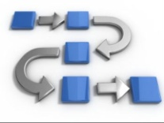
3. EL PLAN DE MARKETING
3.3 La distribución
Se entiende por estrategia de distribución el conjunto de decisiones relacionadas con:
La longitud del canal, que puede ser: directo del fabricante al consumidor, corto, con un máximo de dos intermediarios, o largo.
Las funciones a realizar por cada uno de los integrantes del canal
Los tipos de distribución:
Exclusiva: supone la concesión a un intermediario de la exclusiva de venta en un determinado territorio o área de mercado. A cambio, el distribuidor se compromete, en general, a no vender productos de la competencia.
Intensiva: la empresa busca el mayor número de puntos de venta posible para asegurar la máxima cobertura del territorio de venta y una cifra de ventas elevada
Selectiva: se produce cuando dentro de un área geográfica se escoge un número determinado de puntos de venta para los productos. Puede considerarse intermedia entre la distribución intensiva y exclusiva.
Empresa e iniciativa emprendedora
Notes:
19

Slide 20
3. EL PLAN DE MARKETING
3.4 La promoción
La promoción es un conjunto de actividades de corta duración dirigidas a intermediarios y consumidores que tratan de estimular la demanda a corto plazo de un producto, comunicando su existencia, sus características y las necesidades que satisface, motivando al consumidor para su adquisición.
Publicidad: informar al consumidor y motivarlo de manera beneficiosa para el anunciante (spots, cuñas de radio, internet, etc.)
Relaciones Públicas: actividades que pretenden actuar sobre la relación de la empresa con determinados grupos de personas o entidades. Destinadas a conseguir que la opinión pública sea favorable a la empresa (financiar actos culturales, patrocinio de equipos, donaciones ONG, etc.)
Merchandising: conjunto de técnicas que pretenden destacar el artículo en el punto de venta, de manera que pueda diferenciarse de los de la competencia, esté al alcance del consumidor y se facilite su compra
Fidelización: acciones que pretenden conservar al cliente, para que no cambie de marca o de establecimiento comercial (vales descuento, puntos acumulables, etc.)
Promoción de ventas: conjunto de actividades de corta duración, tendentes a aumentar la efectividad del esfuerzo comercial. (Participación en concursos, la oferta de muestras gratuitas, regalos, etc.)
Notes:
20

